Slide 1
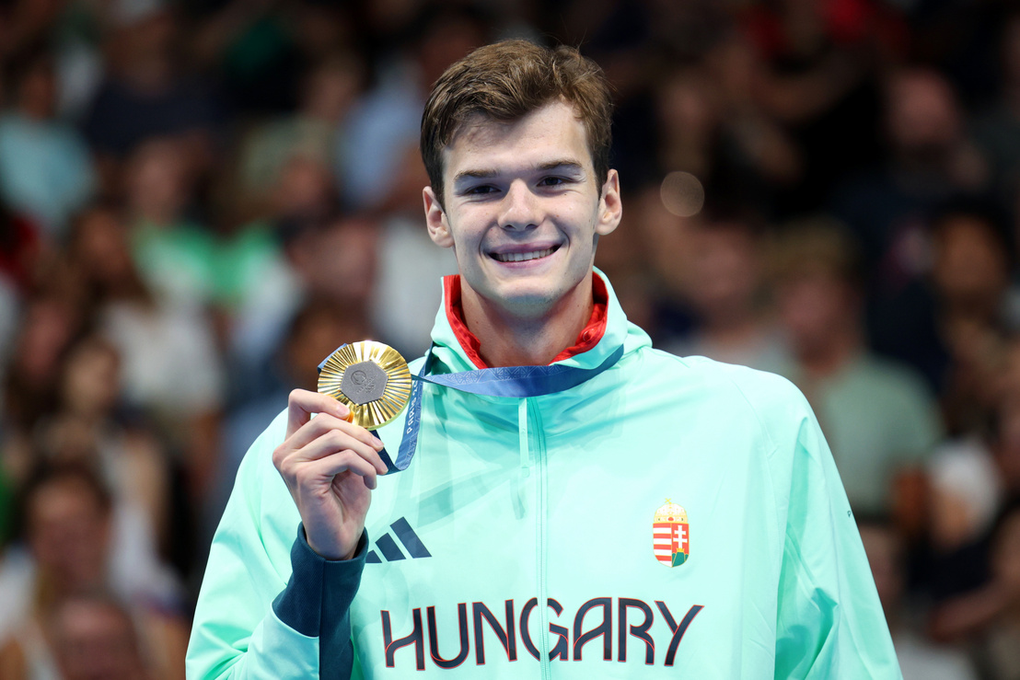
Kós Hubert olimpiai, világ- és Európa-bajnok magyar úszó

Slide 2
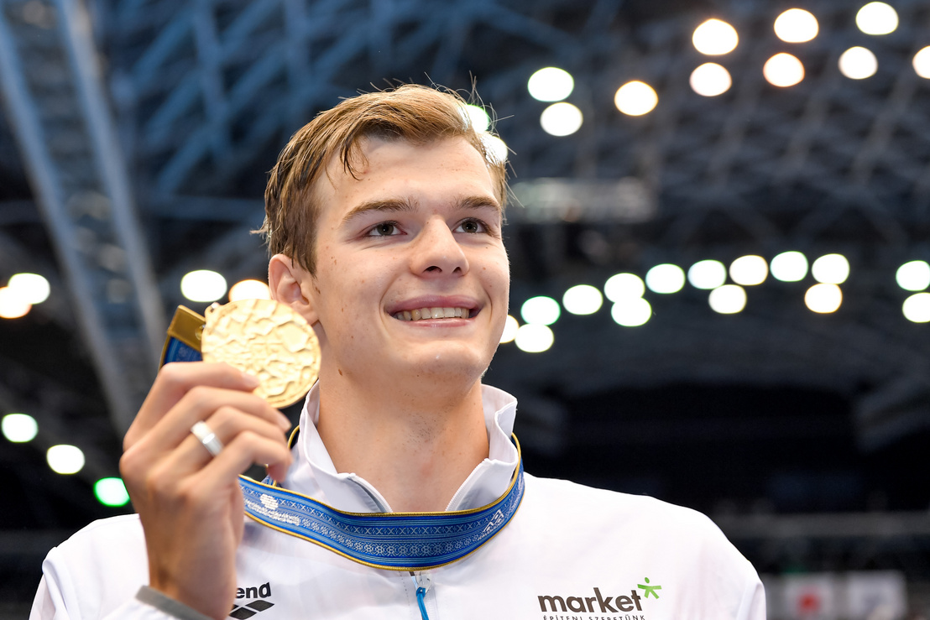
Telkiben született 2003-ban, 3 évesen kezdett úszni
Egyik nagyszülője ír állampolgár
Versenyszám: hát, vegyes
Klub: Újpesti TE, Jövő SC

Slide 3
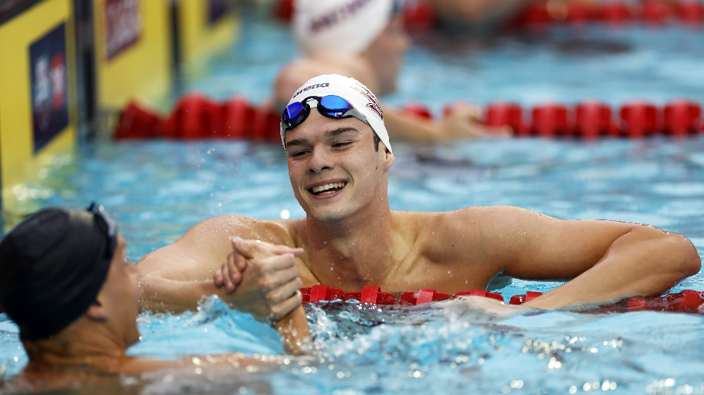
Edzői: Magyarovits Zoltán, Bob Bowman
(ő edzette a 23-szoros olimpiai bajnok
Michael Phelpset!)
Az USA-ba költözött, jelenleg az Arisona State Egyetemen tanul

Slide 4
Első sikerek
14 évesen pillangó, hát, mell, vegyes úszásban magyar bajnok.
A 2019-es európai ifjúsági olimpiáról négy ezüstéremmel tért haza.

Slide 5
Szerzett érmek:
Olimpiai játékok arany 2024, Párizs 200 m hát
Világbajnokság arany 2023, Fukuoka 200 m hát
Eur.-bajnokság arany 2022, Róma 200 m vegyes
Belgrád arany 2024, Belgrád 4 × 100 m gyors
Belgrád arany 2024, Belgrád 200 m vegyes

Slide 6
Köszönöm a figyelmet!

Slide 7
Linkek a képekhez:
https://index.hu/sport/2024/parizs/2024/08/01/olimpia-uszas-kos-hubert-200-hat-donto/
https://index.hu/sport/uszas/2024/03/10/uszas-kos-hubert-ncaa-egyetemi-rekord-sarkany-zalan-bob-bowman/
https://story.hu/napi-friss/2024/08/02/kos-hubert-olimpiai-bajnok-csalad-aranyerem-uszo/

